Slide 1
МКДОУ – детский сад №6
Творческий отчет проекта «Ромашки мультяшки» в рамках
муниципального проекта мультипликации и СМИ для дошколят
Руководитель проекта: Рудинец Наталья Алексеевна
2023 год

Slide 2
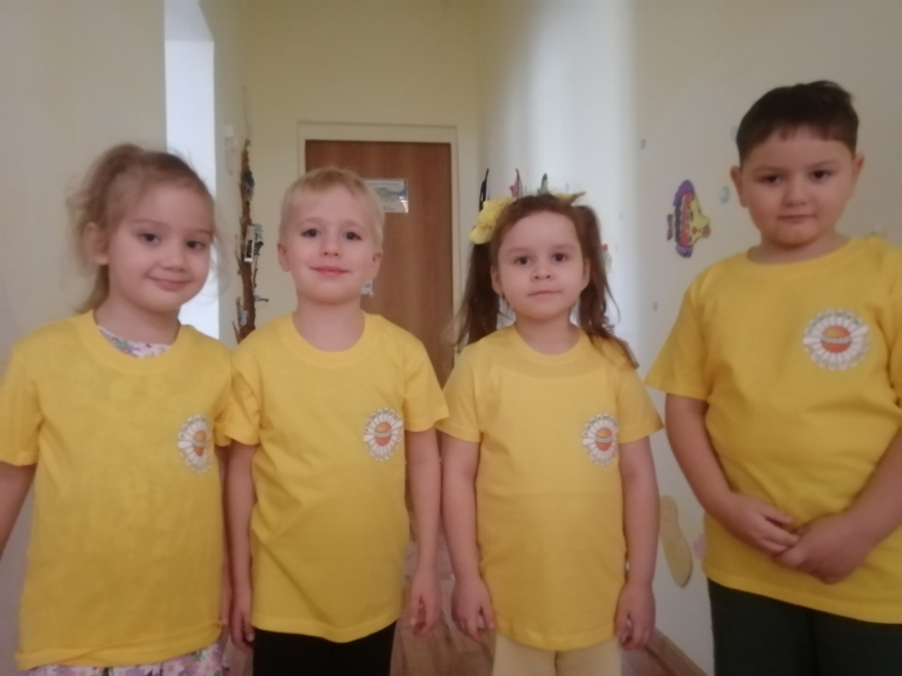
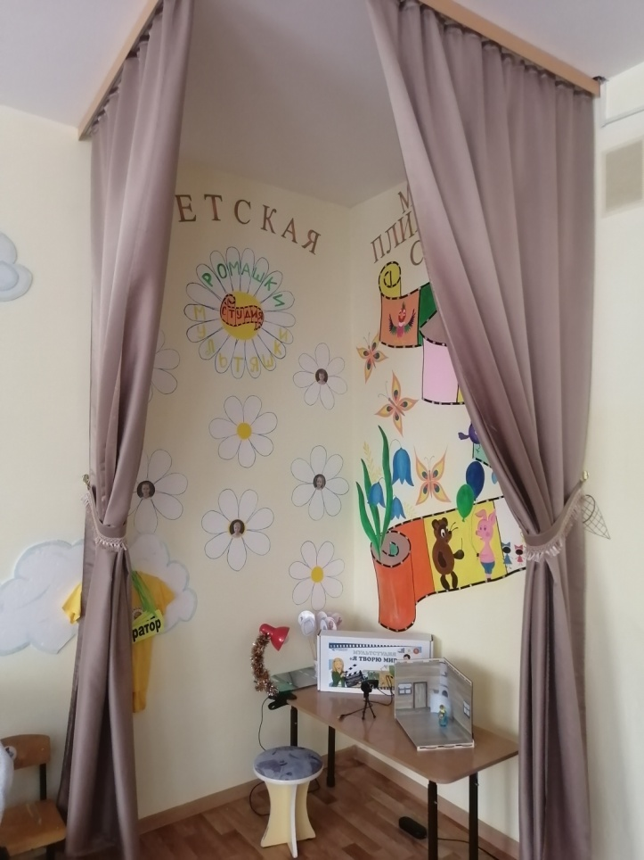

Slide 3
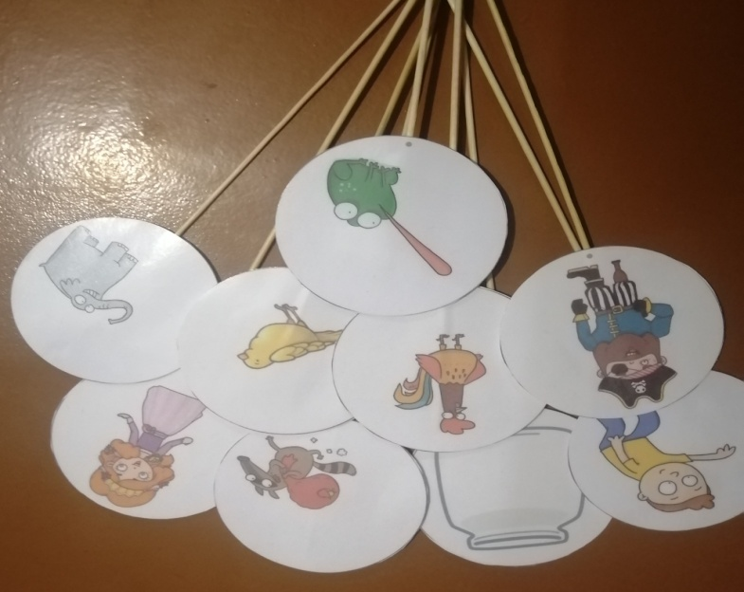

Slide 5
